Slide 1
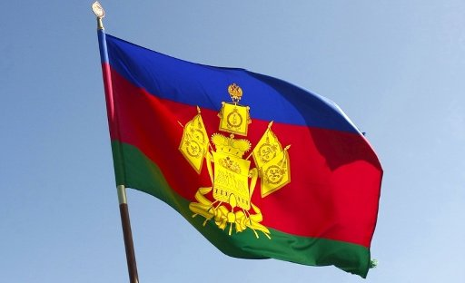
1 июня Всемирный день защиты детей, а на Кубани в этот день ещё отмечают праздник –
день символов Краснодарского края.

Slide 2
ВИКТОРИНА

Slide 3
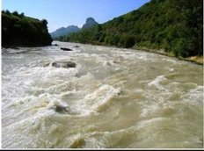
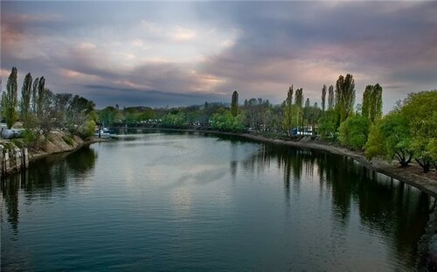
1.Почему наш край называют Кубанью?
По названию реки

Slide 4
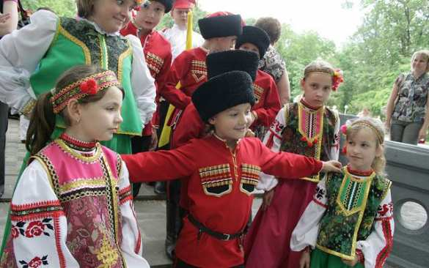
История праздника 2. Когда празднуется день символов Краснодарского края?
1 июня на Кубани отмечают праздник –
день символов Краснодарского края.

Slide 5
3. Назови три государственных символа Кубани?
ТЫ, КУБАНЬ, ТЫ, НАША РОДИНА Ты, Кубань, ты, наша родина, Вековой наш богатырь! Многоводная, раздольная, Разлилась ты вдаль и вширь. Из далеких стран полуденных, Из заморской стороны Бьем челом тебе, родимая, Твои верные сыны. О тебе здесь вспоминаючи, Песню дружно мы поем, Про твои станицы вольные, Про родной отцовский дом. О тебе здесь вспоминаючи, Как о матери родной, На врага на басурманина Мы идем на смертный бой. О тебе здесь вспоминаючи, За тебя ль не постоять, За твою ли славу старую Жизнь свою ли не отдать? Мы, как дань свою покорную, От прославленных знамен Шлем тебе, Кубань родимая, До сырой земли поклон.

Slide 6
4. Какого цвета полосы на флаге Кубани?
Синий, малиновый, зелёный.
Малиновый цвет означает местное население, состоящее из донских и запорожских казаков.
Синий — неместное население из других городов.
Зеленый цвет — население гор

Slide 7
5. Какой город основан в 1793 году?
Екатеринодар

Slide 8
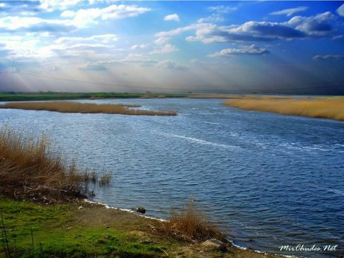
6. Самая длинная степная
река Краснодарского края?
Река Ея

Slide 9
7. Какое дерево стало символом Кубани ?
Тополь.

Slide 10
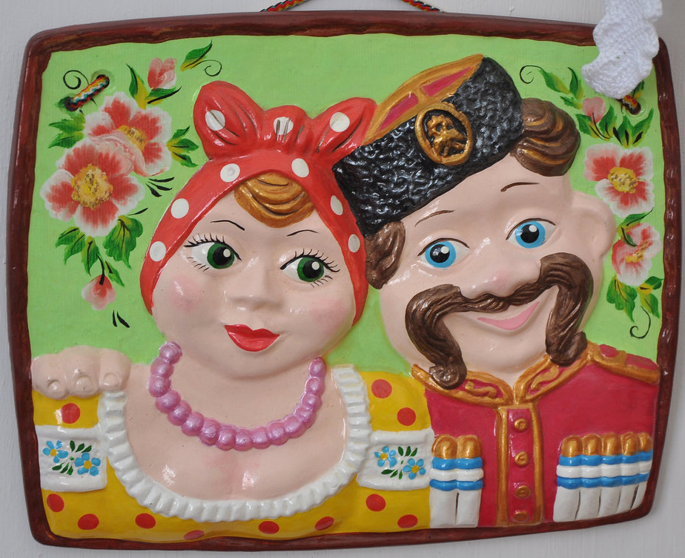
Спасибо за внимание!

